Slide 1
Обыкновенная необыкновенная соль
Подготовила:
Земцова Анна Александровна
Воспитатель МДОУ «Детский сад №67 «Ивушка» г.о.Подольск

Slide 2
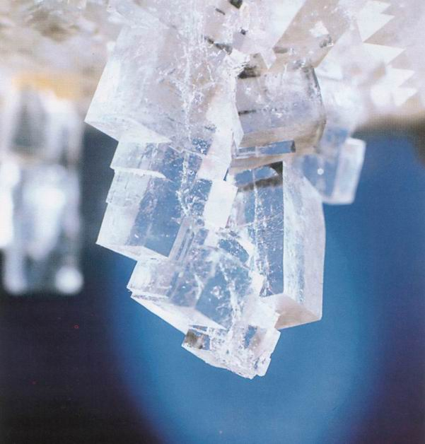
Соль – прозрачный кристалл не имеющий запаха.

Slide 3
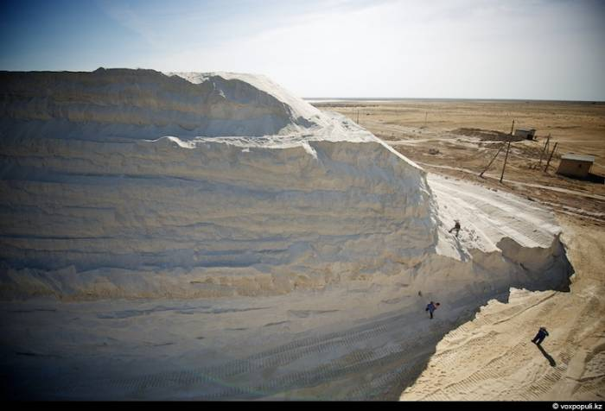
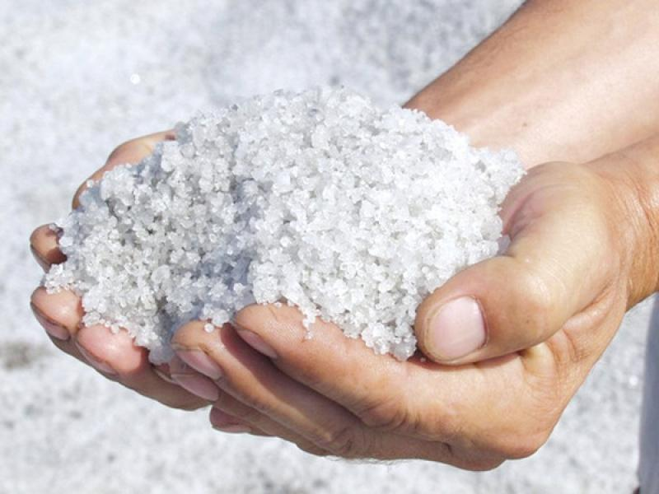
Виды соли
каменная или твердая – добывается шахтным или карьерным способом;
самосадочная или озерная - добывается на дне солевых озер;
садочная – при испарении воды под воздействием солнца, соль оседает на дне бассейнов;
выварочная – получается выпариванием воды из рассолов.

Slide 4
Как добывают
соль

Slide 5
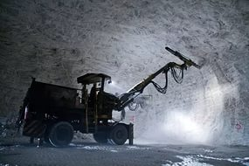
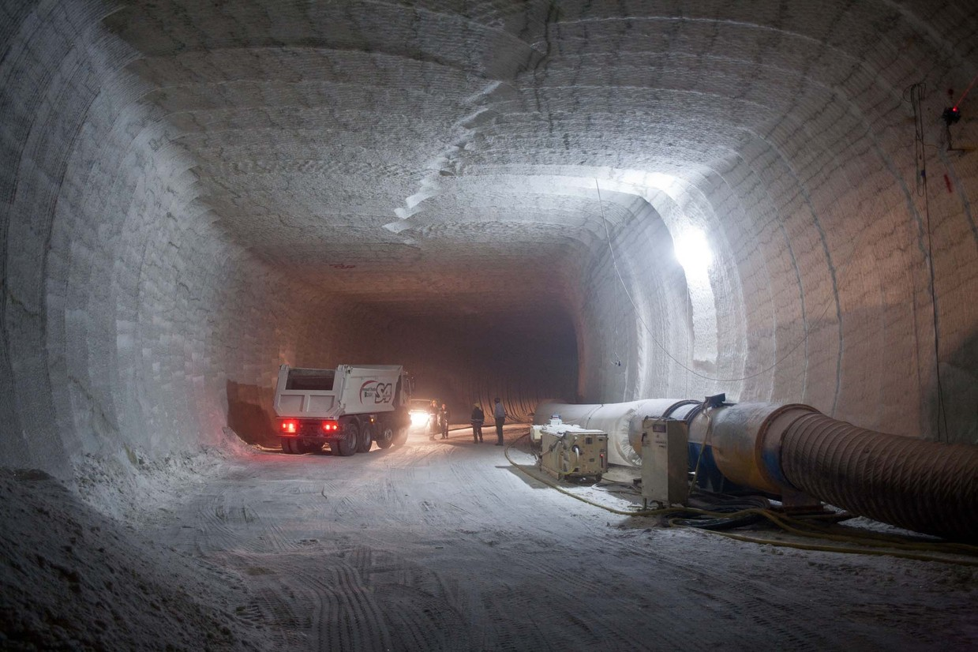
Шахтным способом добывают соль, находящуюся в недрах нашей Земли. Под землёй образуются большие горы соли, которые появились благодаря происходящим в толще Земли процессам нагревания.
На многих соляных шахтах используются мощные электрические экскаваторы, врубовые машины, самоходные буровые установки, горнопроходческие комбайны и электровозы.

Slide 6
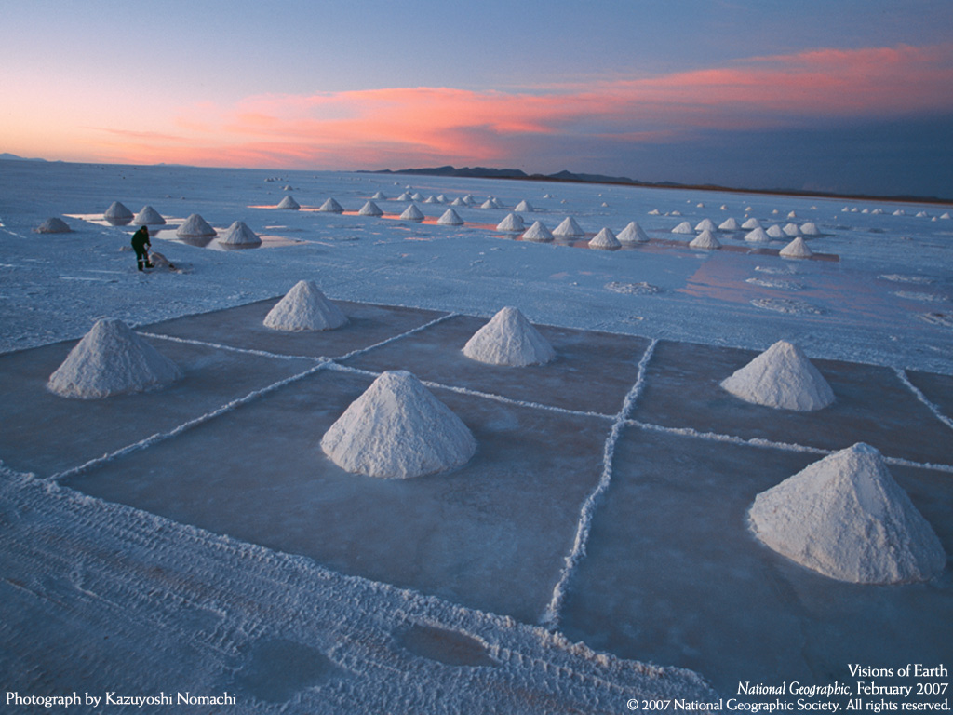

Slide 7
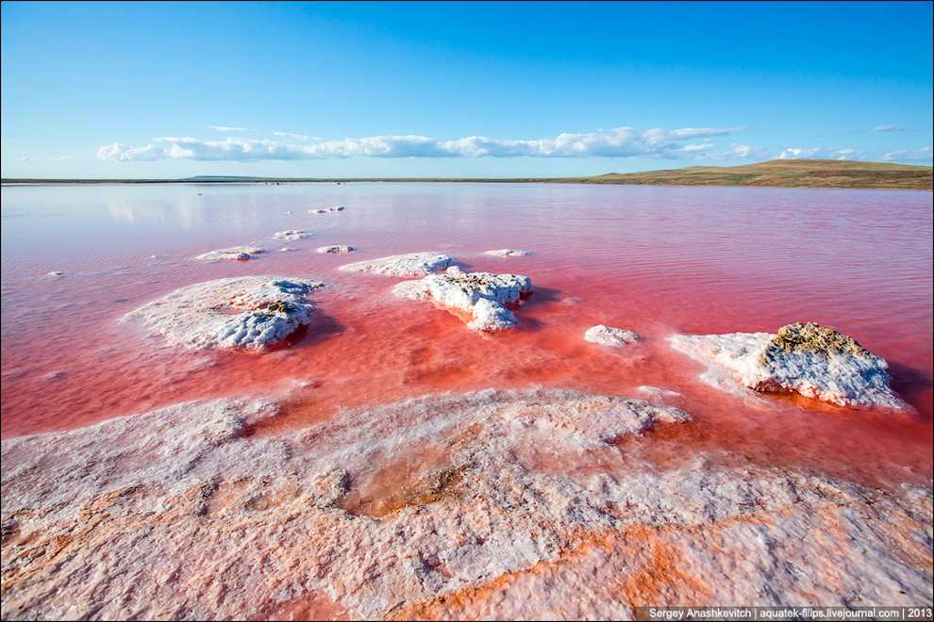
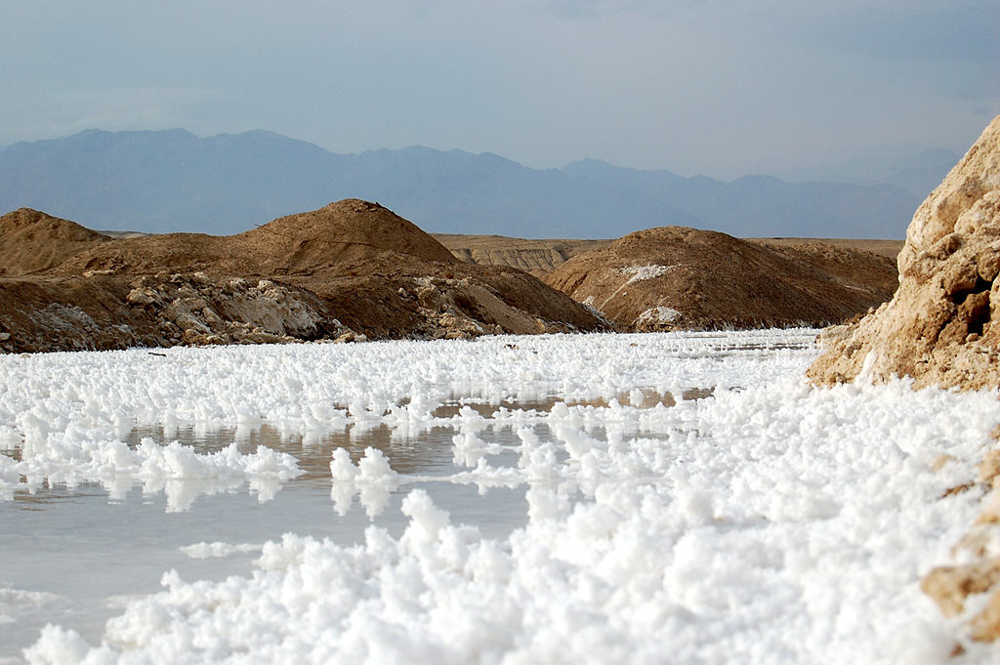
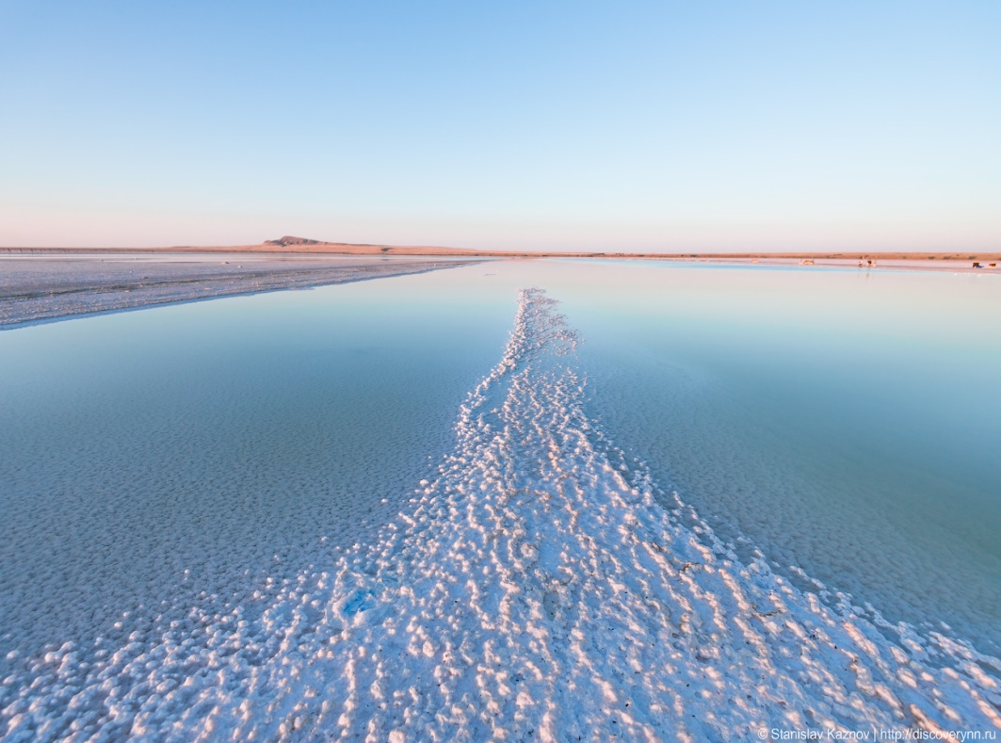
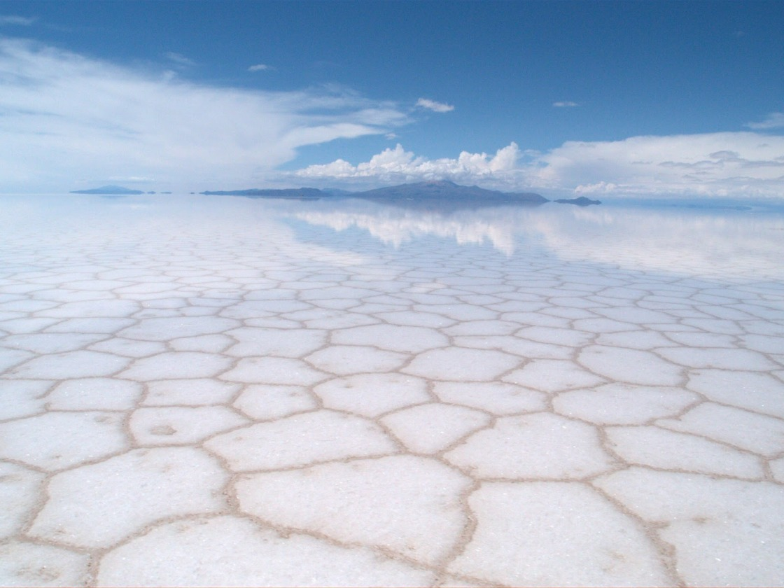
Соляные озёра

Slide 8
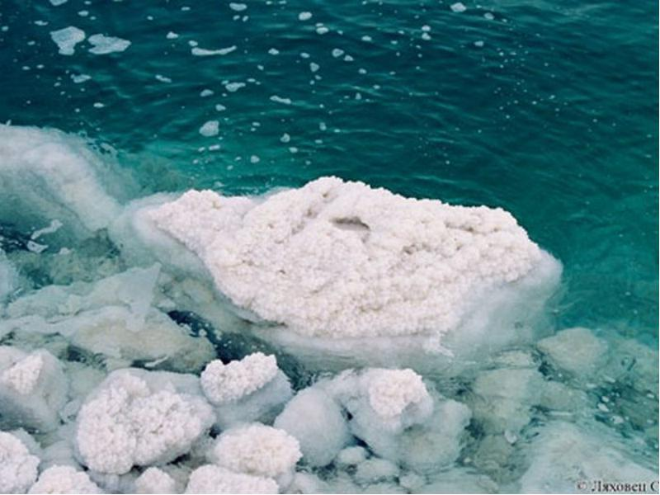
Морская вода солёная, из неё тоже добывают соль.

Slide 9
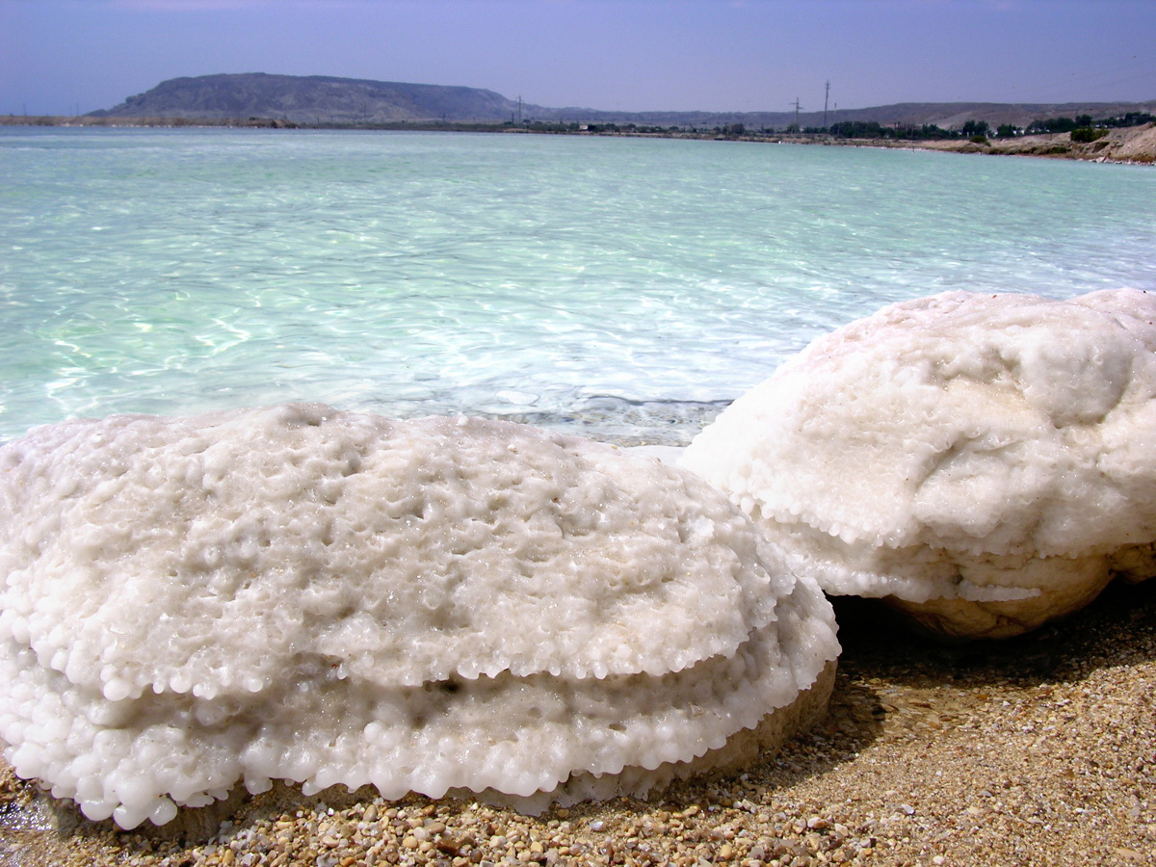
Соляные камни на берегу моря.

Slide 10
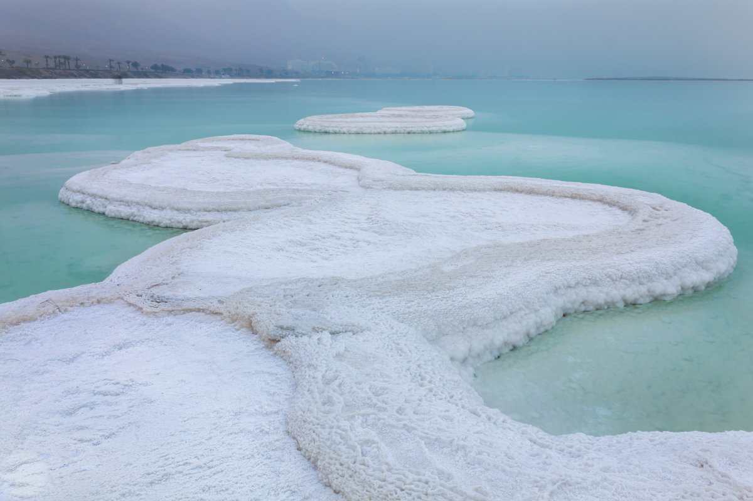
На берегу мертвого моря

Slide 11
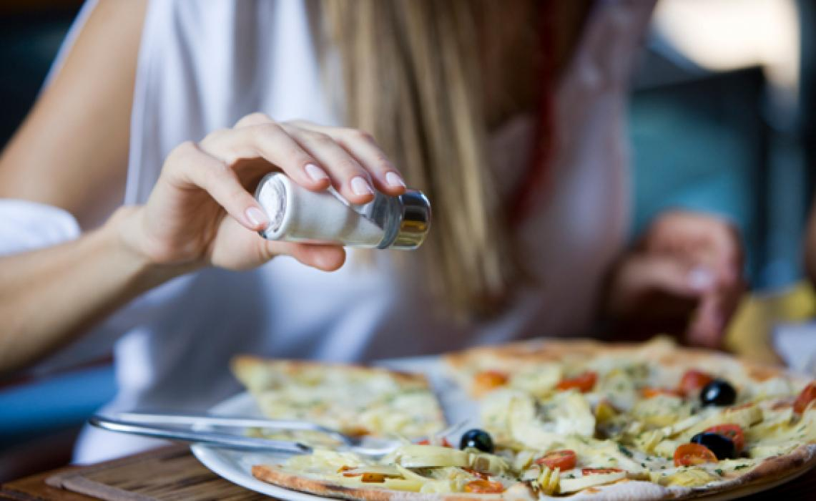
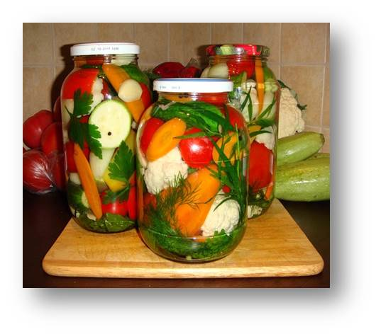
Применение соли
Соль в быту:
приправа для различных блюд;
консервант пищевых продуктов (рыба, мясо, овощи, грибы и т.д.).

Slide 12

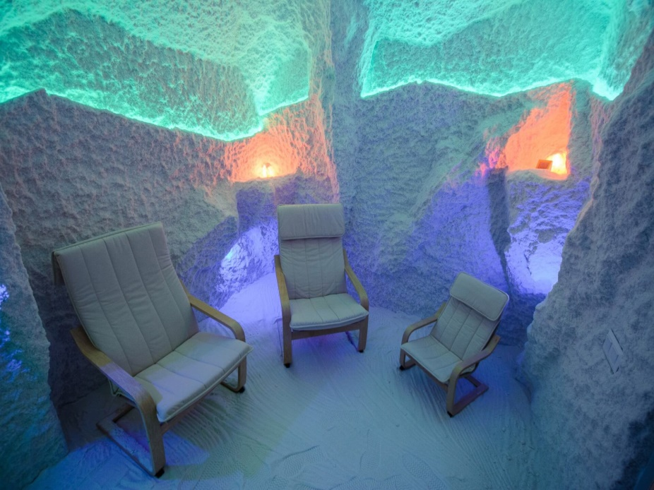
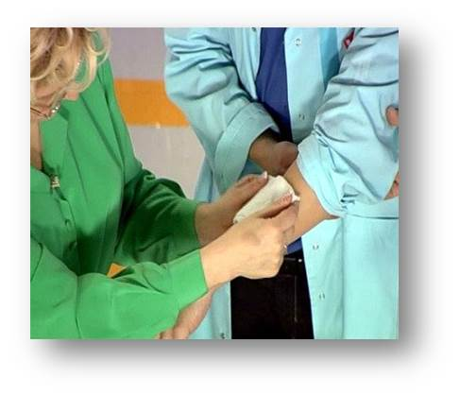
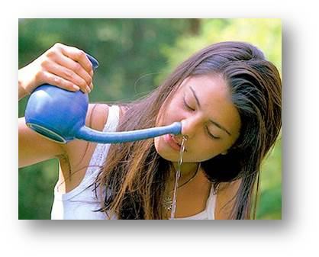
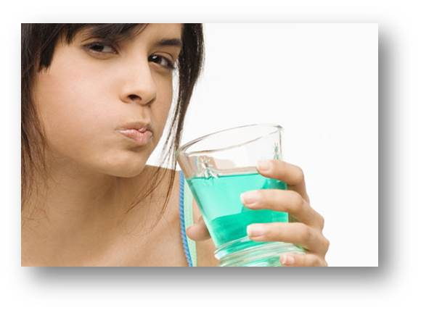
Соль в медицине:
профилактика недостатка йода и фтора в организме;
физиологический раствор.

Slide 13
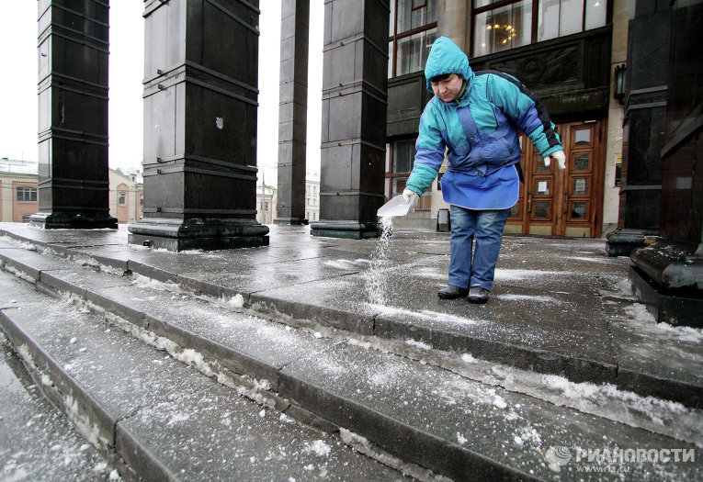
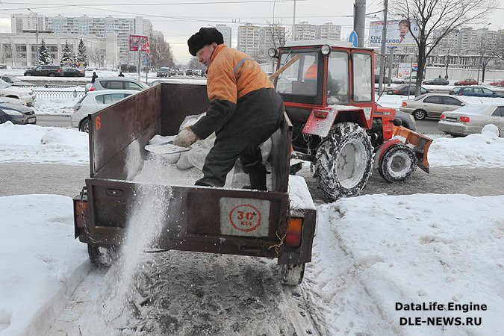
Соль в промышленности и технике:
изготовление пластмасс, алюминия, бумаги, мыла, стекла, аккумуляторов;
использование при обработке мехов и кож;
реагент для борьбы с гололедом.

Slide 14
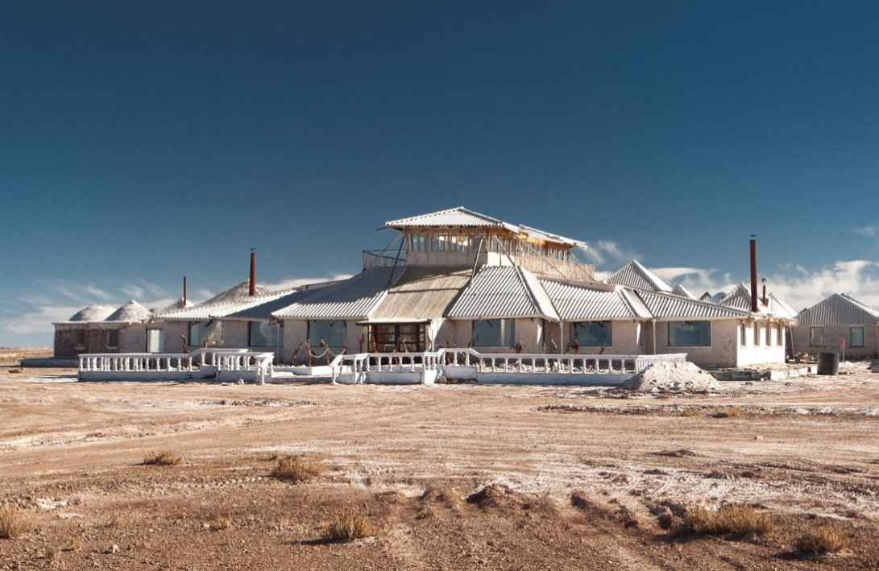
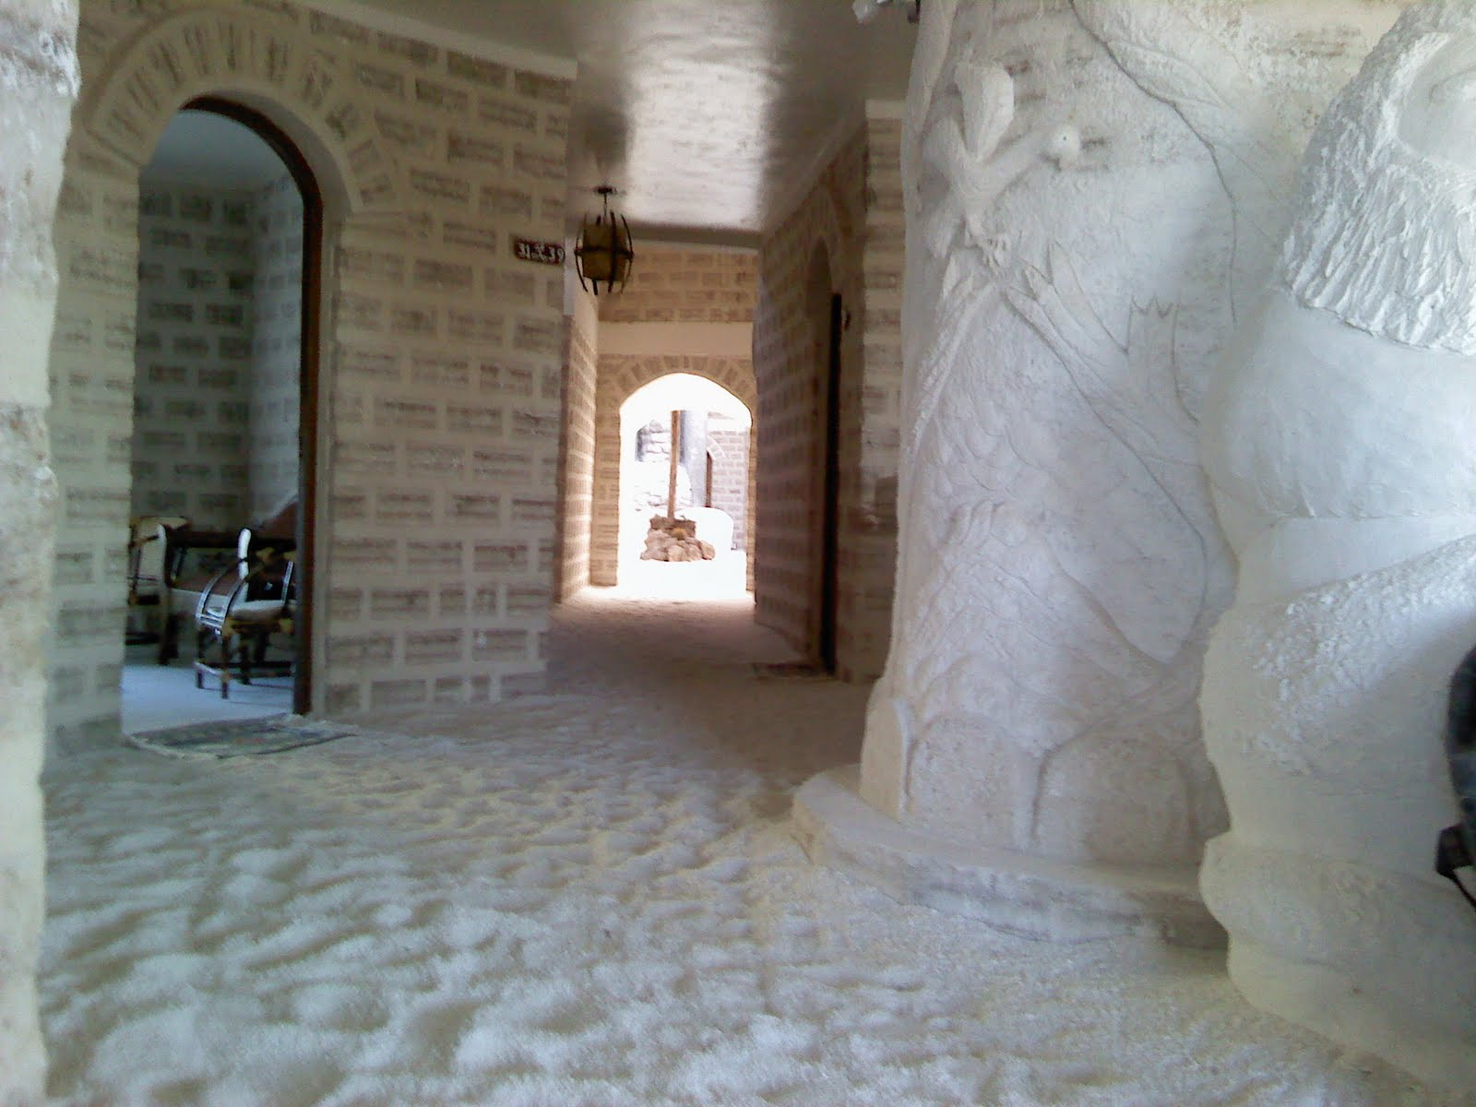
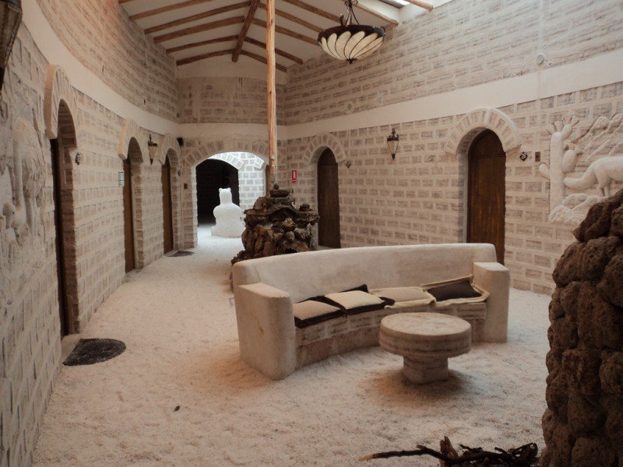
А ещё из соли строят дома…

Slide 15
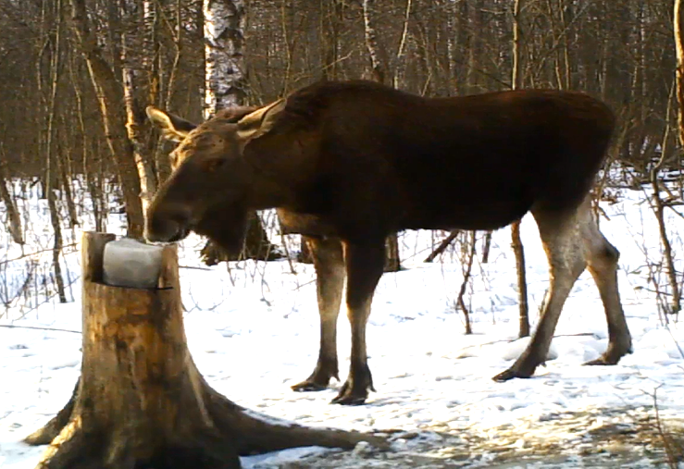
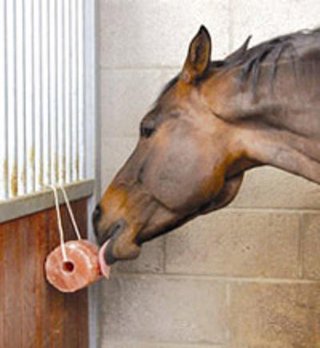
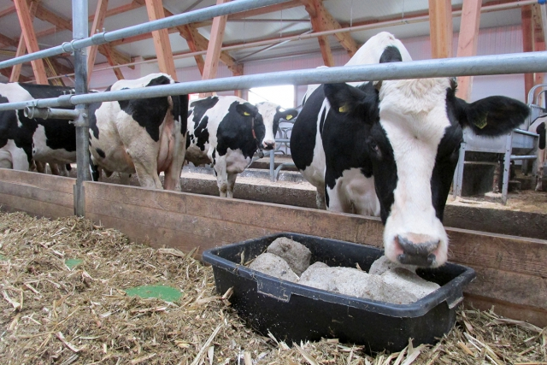
Кому ещё, кроме человека, нужна соль.

Slide 16
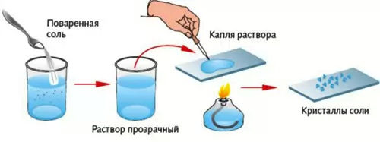
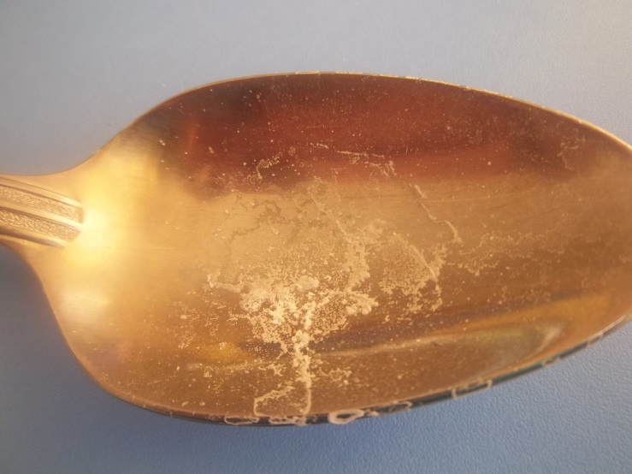
Опыт1. Соль растворяется в воде, но не испаряется. Растворяем в воде соль. В столовую ложку набираем немного соленой жидкости. Держим ложку над огнем до тех пор, пока вода, не испарится. На ложке остался белый порошок. Остудить ложку и пробуем порошок на вкус. Легко можно определить, что это соль. Вывод: соль растворяется в воде, но не испаряется вместе с водой, а остается; на вкус соленая.

Slide 17
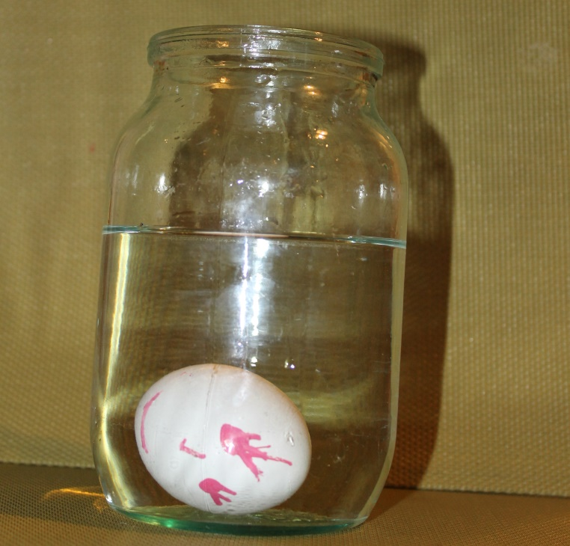
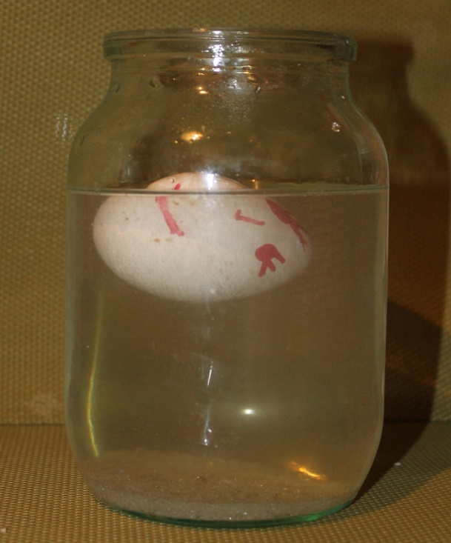
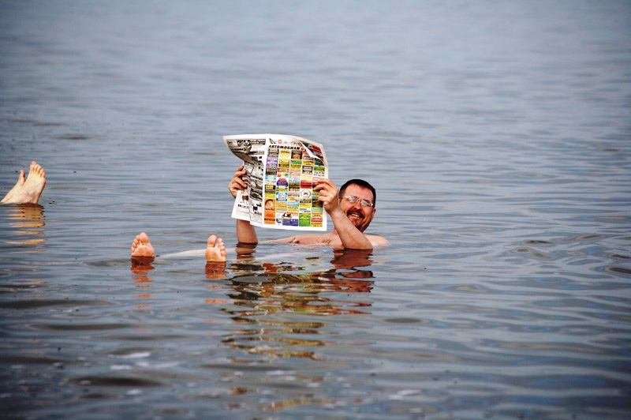
Опыт 2 – возьмем банку с теплой водой и опустим туда сырое яйцо – оно утонет. Затем в банку добавляем соль до тех пор, пока на дне банки не останутся кристаллы соли, которые не будут растворяться (получим насыщенный солевой раствор). В этот раствор опустим яйцо – оно будет плавать на поверхности воды.
Соль увеличивает плотность воды,
поэтому в соленой воде тело не тонет. На территории нашей республики есть озеро Тус, где каждый человек может убедиться в этом свойстве насыщенного солевого раствора.

Slide 18
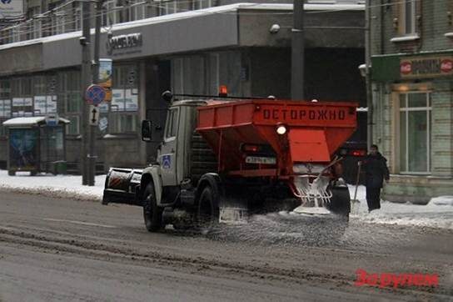
Опыт 3: « Незамерзающая соль»
Почему зимой дороги посыпают солью?
Зимой на дорогах образуется лед, бывает гололедица. Чтобы люди не падали и не происходили аварии, лед посыпают солью.
Мы заморозили воду, образовался лед. Наш лед мы покрасили гуашевыми красками, которая поможет проследить за таяньем. Посыпали сверху солью. Лед начал таять издавая треск. Появились дорожки – туннели, по которым растеклась краска. Таким образом, мы увидели, что соль ускоряет таянье льда, в результате которого лед превращается в воду.

Slide 19
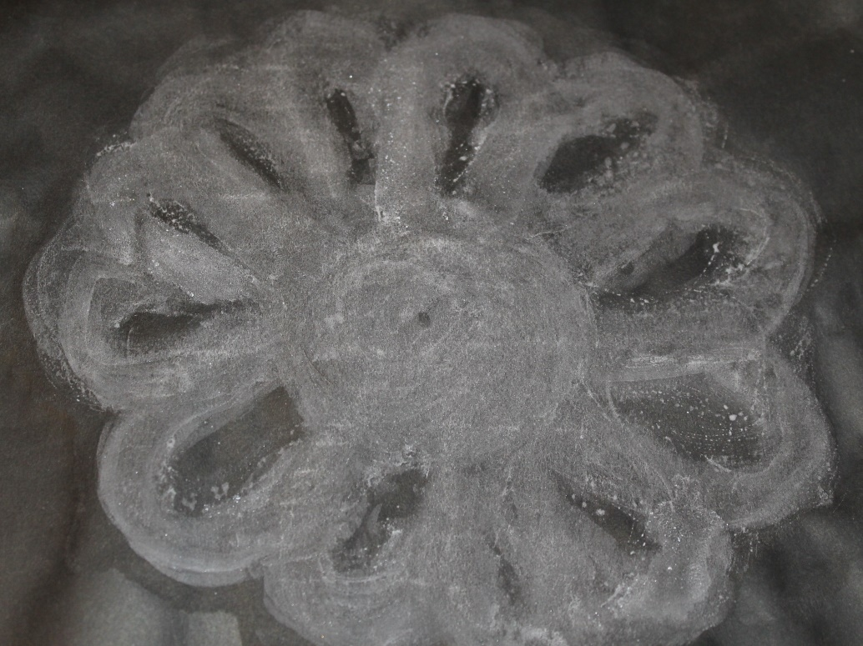
Опыт 4 – приготовим насыщенный солевой раствор. Возьмем лист цветной бумаги (лучше черный), кисть и попробуем что-нибудь нарисовать этим раствором. Оставляем рисунок на ночь в теплом месте. Утром наш рисунок проявится.
Вода испарилась, а соль осталась, образовав мельчайшие кристаллики.

Slide 20
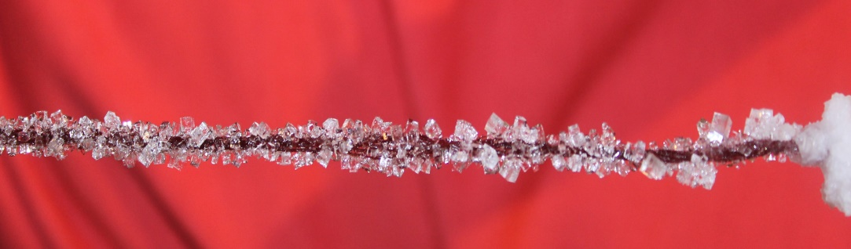
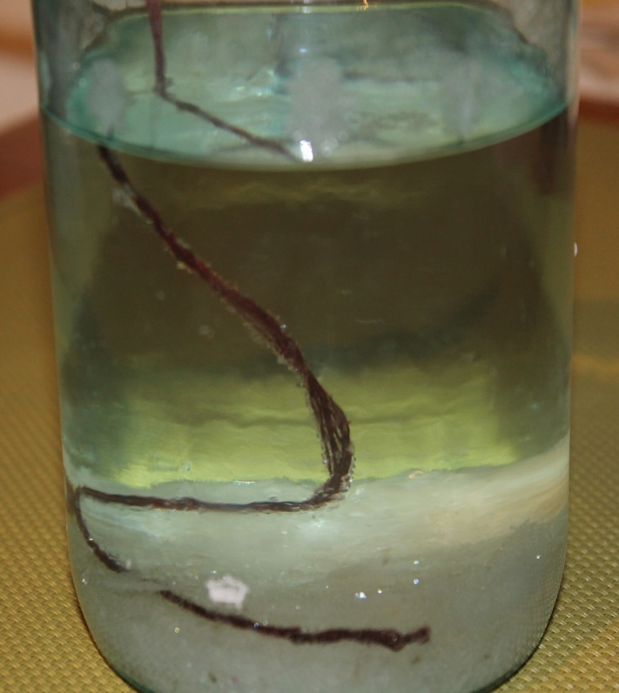
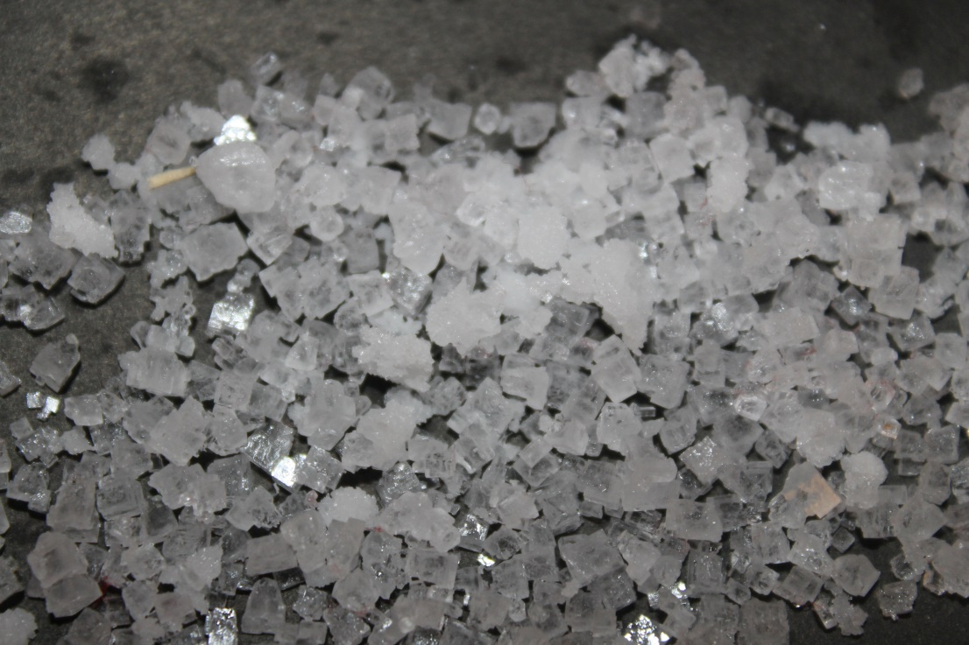
Опыт 5 – приготовим насыщенный солевой раствор. На карандаш привяжем толстую нить, опустим нить в банку и оставим ее в теплом месте на 3 недели.
Формирование кристаллов соли показано на фото.

Slide 21
Свойства соли:
- белого цвета;
- не имеет запаха;
- соленая на вкус;
- состоит из кристаллов;
- растворяется в воде, но не испаряется;
- соль делает жидкость плотнее;
- скрипит.

Slide 22
Добыча соли является ёмким и кропотливым процессом. От количества и качества добываемой соли зависит жизнь всех живых организмов на Земле. А потому нужно ценить этот продукт и относиться к нему достаточно бережно.

